Slide 1

FastTech
Monitoramento de trabalho home office

Slide 2






CONHEÇA A EQUIPE
{"A?":"B","a":5,"d":"B","h":"www.canva.com","c":"DAEoxh-r-no","i":"ud7kbha_w7o9UopPnT5pBQ","b":1637791911699,"A":[{"A?":"I","A":260.0355116461657,"B":315.8014079778461,"D":301.5665601193166,"C":306.09005852110636,"a":{"B":{"A":{"A":"MAEo3GUGR48","B":1},"B":{"D":301.5665601193166,"C":3the presentation.
Leonardo Ianotta
Julio Moudatsos
Ellen Miranda
Fernando Marques
Beatriz do Nascimento
Breno Cesar
FastTech

Slide 3

CRESCIMENTO NO SETOR DE CALL CENTER
Segundo a Associação Brasileira de Telesserviços, o setor de call center cresceu aceleradamente durante a pandemia e deve ter faturado mais de 13,5 bilhões de reais em 2021.
To modify this graph, click on it, follow the link, change the data and paste the new graph here, replacing this one
FastTech

Slide 4
DEEP DIVE
01
02
FastTech
O que é?
Como surgiu?
Gráfico de probabilidade na dashboard do gestor sobre atividades em home office.
Estávamos pensando em como melhorar o cenário de procrastinação das empresas.
03
04
Para meu projeto R$
Para o que serve?
Mitigar futuros erros, melhorando desempenho a longo prazo.
A nossa ideia serve para prever situações indevidas que podem impactar os lucros da empresa.

Slide 5
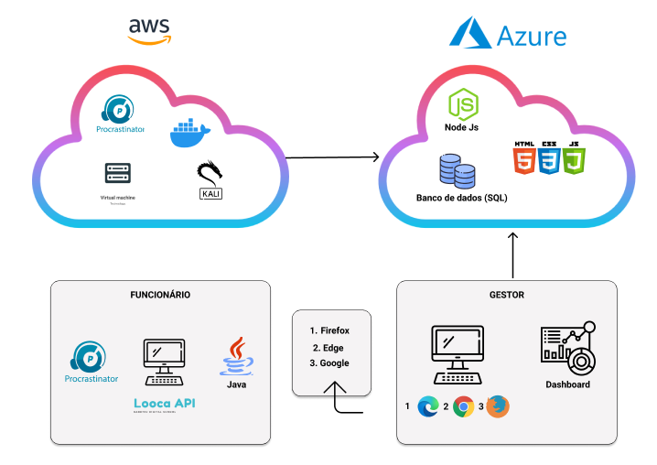
DIAGRAMA DE SOLUÇÃO
FastTech

Slide 6
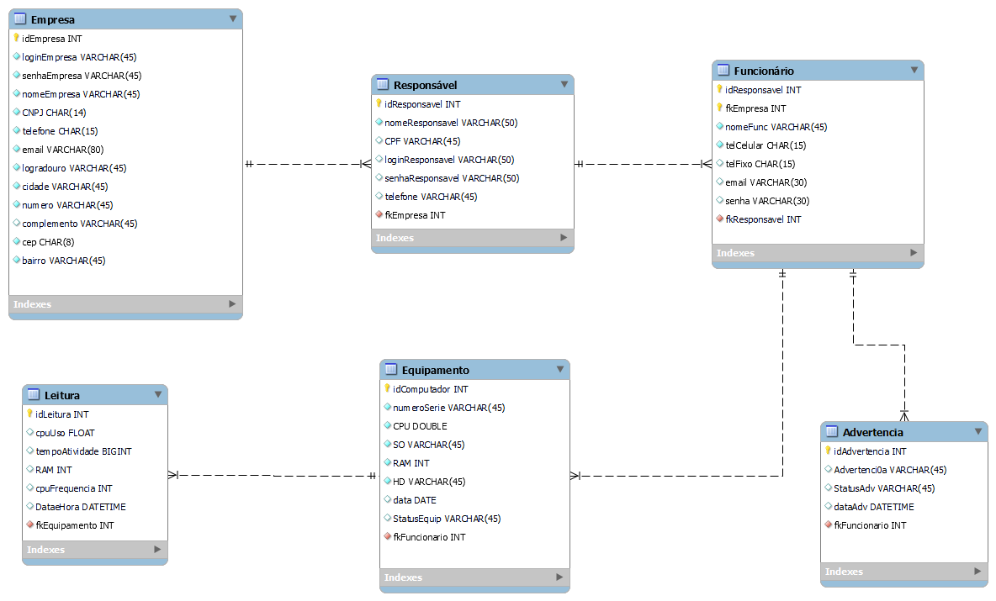
MODELAGEM DE DADOS
FastTech

Slide 7



AMBIENTES
FastTech
Institucional
Dashboard
Login

Slide 8

FastTech
Então vamos lá!

Slide 9
DASHBOARD
FastTech

Slide 10

JAVA
FastTech

Slide 11


NUVEM
FastTech

Slide 12

CONCLUSÃO
Aprendizado;
Discussões;
Ideias e Inovação;
Conhecimento;
FastTech

Slide 13



OBRIGADO
Alguma dúvida?
tfast5234@gmail.com
Please keep this slide for attribution
FastTech

